Slide 1
Dalla fine della guerra ai confini attuali

Slide 5
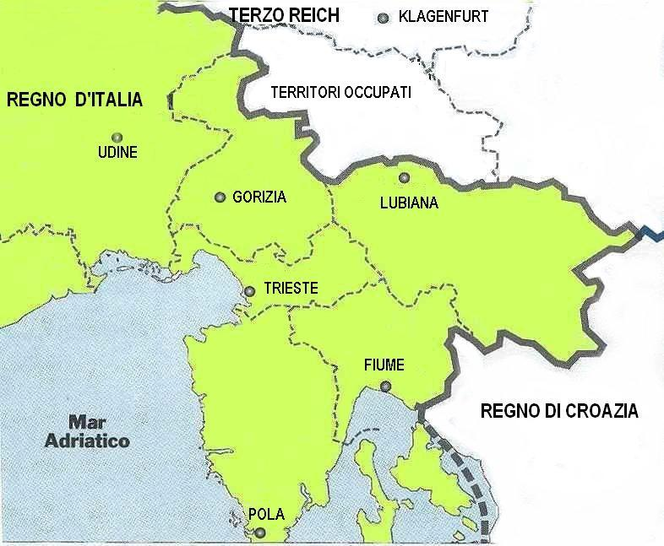

Slide 7
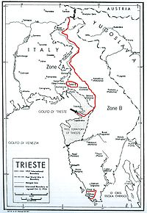
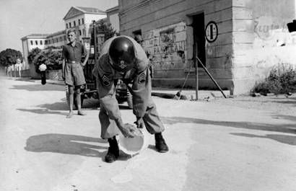
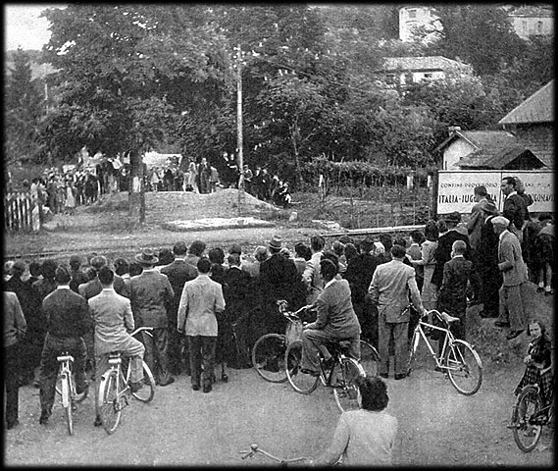

Slide 8
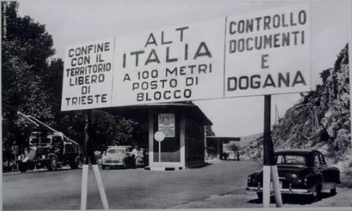
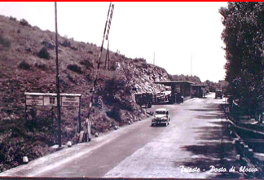

Slide 9
1946, elezioni per la Costituente. Comuni nei quali le singole sono maggioritarie e superano o sfiorano la metà dei voti. (46% vs 44%)

Slide 10
18 aprile 1948
Province di Udine e Gorizia
Voti validi 560.000 (+ 150.000 rispetto al voto per Costituente)
Dc 56,8% (+125.000 voti)
Fronte popolare 22,3% (- 55.000 rispetto a pci+psi)
Unione socialista 13,7%

Slide 11
1953, elezioni politiche. Comuni nei quali la Democrazia cristiana è (nettamente) il primo partito.

